Slide 1

7장 광고 목표 선정
사례 중심의 광고기획론
강미선 지음

Slide 2
차례
SWOT 분석
광고 목표란?
유형별 광고 목표

Slide 3
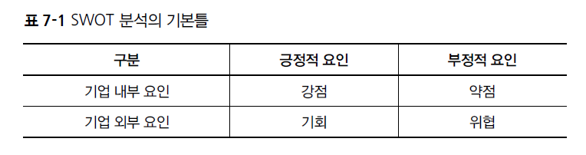
1. SWOT 분석
SWOT 분석은 방대한 상황 분석을 요약, 정리하고, 가장 핵심적인 문제점을 도출하는 데 목적이 있다.
강점 (Strength)
약점 (Weakness)
기회 (Opportunity)
위협 (Threat)

Slide 4
SWOT 분석에서 주의해야 할 점
많은 요인 중 결정적인 1,2개의 핵심 쟁점으로 압축하는 데 SWOT 분석의 의의가 있다.
강점과 약점은 경쟁자와 비교하여 ‘상대적 관점’에서 정리할 필요가 있다.
SWOT 분석이란 앞의 상황 분석에서 정리한 내용에 대한 요약이지, 상황 분석에서 언급되지 않은 내용을 거론해서는 안 된다.

Slide 5
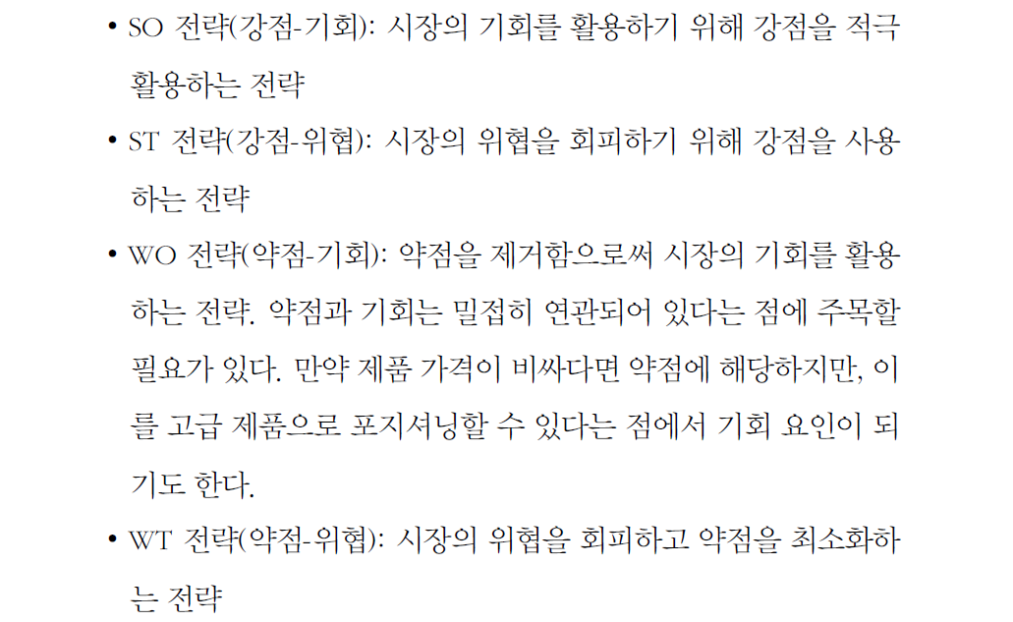
SWOT 분석 후 핵심 쟁점 추출

Slide 6
2. 광고 목표란?
광고를 통해 자사 브랜드가 가진 문제점을 해결하기 위한 가이드라인
궁극적으로 이번 광고 캠페인으로 달성해야 할 효과
이번 광고를 통해 어떤 효과를 거두고자 하는가에 따라 광고 목표가 결정된다

Slide 7
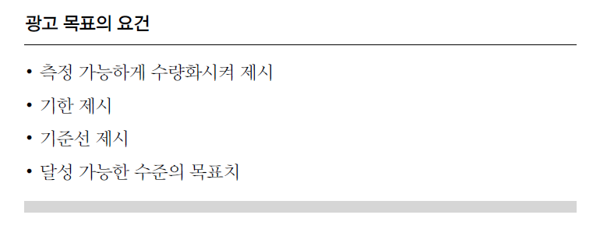

Slide 8
3. 유형별 광고 목표
제품군 욕구
표적 소비자가 어떤 욕구 충족을 위해 특정 제품군이나 서비스가 필요하다고 느끼는 상태
브랜드 인지
많은 소비자가 그 브랜드를 알도록 하는 것
브랜드 태도
브랜드 구매 의도

